Slide 1
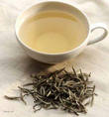
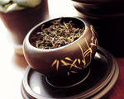
Чайные традиции мира

Slide 2
Брейн – ринг
ПРЕЗЕНТАЦИЯ
Набор слайдов, которые сопровождают выступление или доклад?
АРХИТЕКТУРА
Что такое застывшая музыка?

Slide 3
Брейн – ринг
СЛАЙДЫ
Кадры презентации, объеденные одной темой?
КИМОНО
Как называется национальная одежда в Японии?

Slide 4
Брейн – ринг
СОСЛОВИЕ
Купцы, дворяне, мещане, крестьяне. Назовите одним словом?
ИНТЕРНЕТ
Современная телекоммуникационная сеть, являющаяся мощной информационной системой?

Slide 5
Брейн – ринг
Смеркалось; на столе, блистая, Шипел вечерний самовар, Китайский чайник нагревая; Под ним клубился легкий пар. Разлитый Ольгиной рукою, По чашкам темною струею Уже душистый чай бежал….
Кто автор этих строк?
А.С.ПУШКИН
ФАЙЛ
Место на диске, у которого есть имя?

Slide 6
Брейн – ринг
РОССИЯ
Назовите страну, в которой национальный костюм состоит из: кокошника, сарафана и лаптей?
САЙТ
Место в компьютерной сети, объединенная под одним адресом?

Slide 7
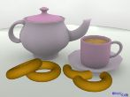
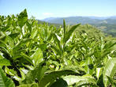
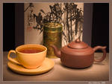
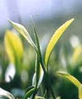
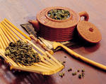

Slide 8
Где есть чай -
до ста лет проживешь.
От чая
не дрова рубить.
За чаем -
уходить не велит.
Чай пьешь -
не скучаем.
Чай пить -
там под елью рай.
Выпей чайку-
пьян не будешь.
Самовар кипит -
забудешь тоску.

Slide 9
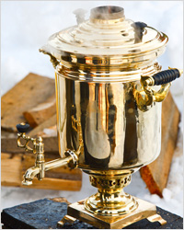
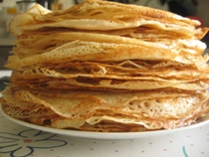
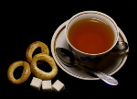
Викторина

Slide 10
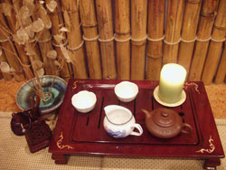
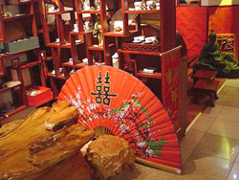
Викторина

Slide 11
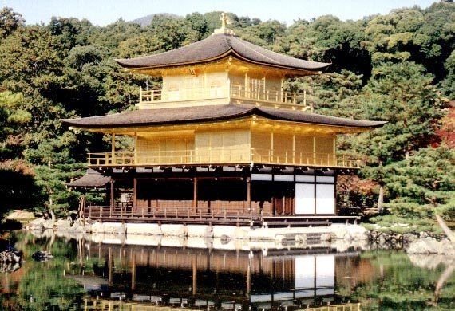
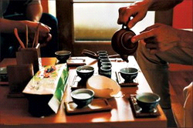
Викторина

Slide 12
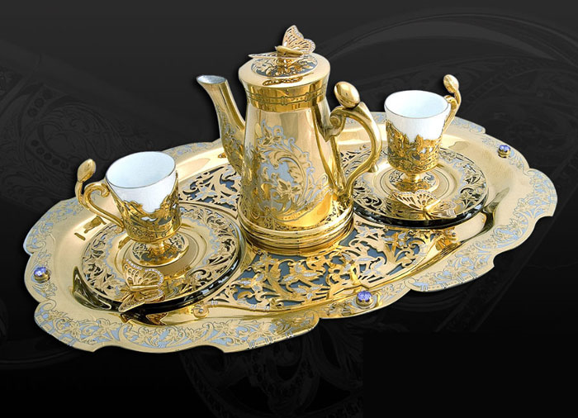
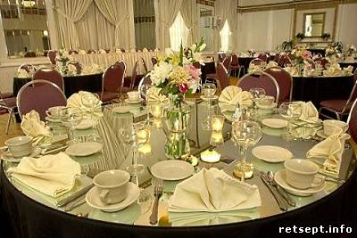
Викторина

Slide 13
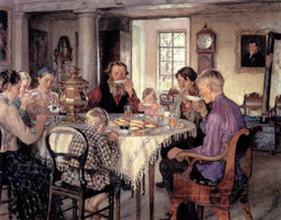
Спасибо за внимание!
Приятного вам чаепития!

